Slide 1


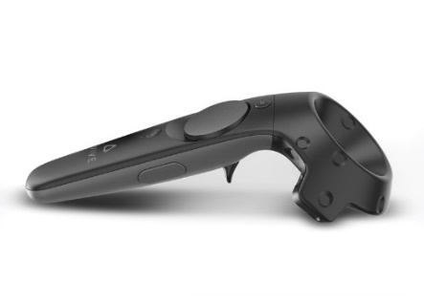



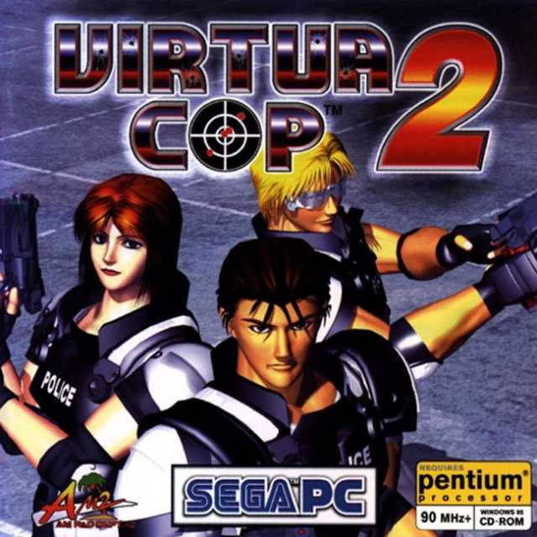
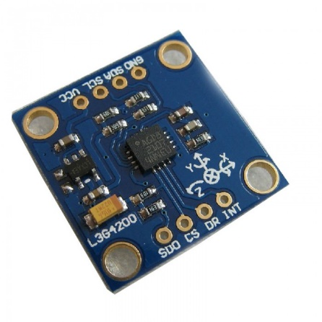


Controller
Game Play
태그를 사용해 컨트롤러를 대체
Vuforia로 태그 인식
시가지가 배경
Head Tracking
SQUAR
SQUARE
디바이스 내장 자이로 센서 사용
RailShooter 형식의 플레이
SQUARE-VR
조항현
서울 디지텍 고등학교/게임영상과
프로젝트 소개
이미지 태그를 사용하여 총을 조작하고, 시가지를 따라 움직이면서, 등장하는 경찰을 제압하고, 목적지에 죽지 않고 도달하는게 목적인 게임.
태그를 인식하기 위해서 AR 개발 툴인 Vuforia를 사용했고 자연스러운 헤드트레킹을 구현하기 위해서 구글 카드보드에서 헤드 트레킹 부분을 찾아 수정해 사용했다.

